Slide 1
Они изменили мир
Информатика

Slide 2
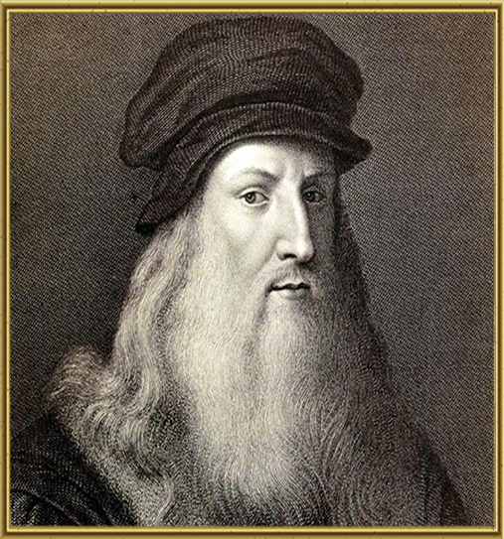
Леонардо ди сер Пьеро да Винчи (1452 — 1519)
итальянский художник и изобретатель
Его работы содержат чертежи устройств, производящих механические вычисления.

Slide 3
Атанасиус Кирхер (1602–1680)
По его чертежам была построена вычислительная машина, которая могла выполнять несложные арифметические, геометрические и астрономические вычисления. Кроме того, она могла шифровать сообщения, вычислять даты Пасхи, а также сочинять музыку. Руководство по эксплуатации этой машины состояло из 850 страниц, а "алгоритмами" были стихи на латинском языке, которые пользователи должны были учить наизусть.
немецкий учёный-энциклопедист и изобретатель

Slide 4
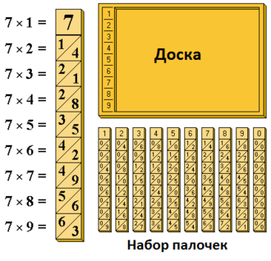
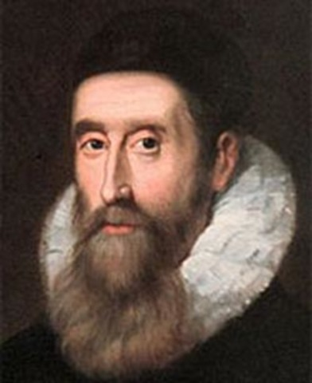
Джон Не́пер (1550—1617)
придумал оригинальный прибор для быстрого умножения
(Палочки Непера)
вошёл в историю как изобретатель
замечательного
вычислительного
инструмента — логарифмов.
Логарифмическая линейка
шотландский математик

Slide 5
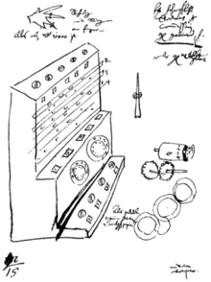
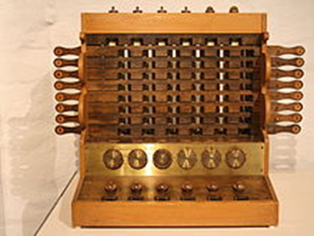
Вильге́льм Шиккард ( 1592 — 1635)
немецкий учёный, астроном, математик
и востоковед
Вычислительная машина Шиккарда содержала суммирующее и множительное устройства, а также механизм для записи промежуточных результатов.
«Считающие часы»

Slide 6
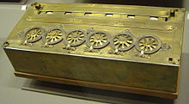
Блез Паска́ль (1623-1662)
Французский математик, механик, физик, литератор и философ.
создал суммирующую машину «Паскалину»

Slide 7
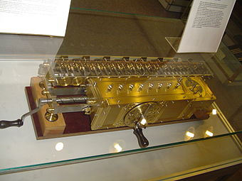
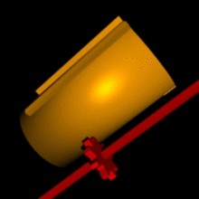
Ви́льгельм Ле́йбниц(1646 – 1716)
Саксонский философ, математик, физик, юрист, историк, дипломат, изобретатель и языковед.
Изобрел арифмометр, в основе которого лежало устройство- колесо «Лейбница».

Slide 8
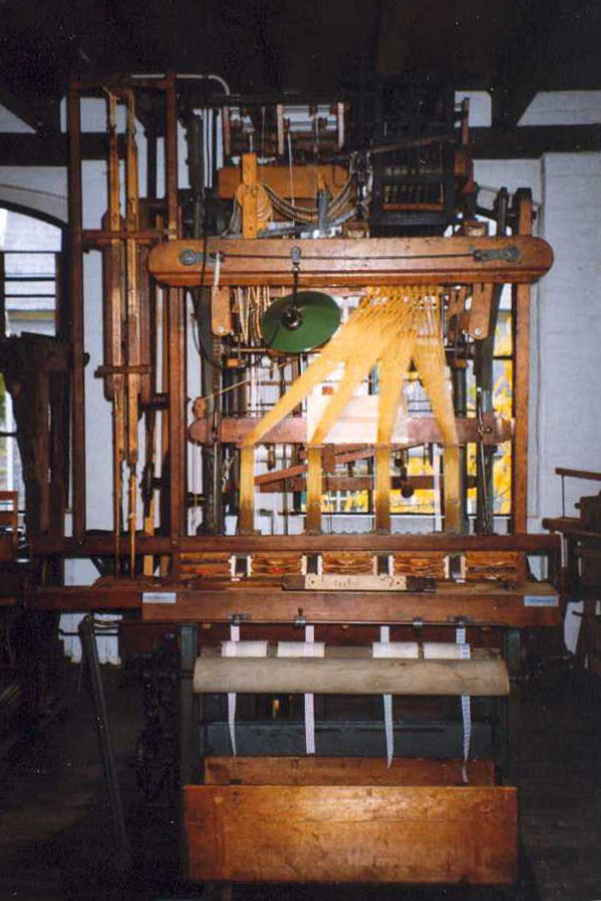
Жозеф Мари Жаккар(д) (1752-1834)
машина Жаккарда –
яркий пример машины
с программным управлением,
созданной задолго
до появления
вычислительных машин.
французский изобретатель ткацкого станка для узорчатых материй

Slide 9
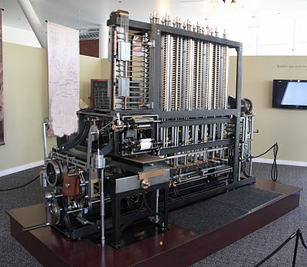
Ча́рлз Бэ́ббидж ( 1791—1871)
Бэббидж, без сомнения, является первым автором идеи создания вычислительной машины, которая в наши дни называется компьютером.
английский математик

Slide 10
Андрей Андреевич Марков ( 1856 - 1922)
русский математик
Создал теорию нормальных алгоритмов, заложил основы теории сложности алгоритмов, предложил оригинальный язык для описания работы вычислительных машин.

Slide 11
Джон фон Нейман (1903 — 1957)
американский математик
занимался вопросами, связанными с теорией игр, теорией автоматов, внес большой вклад в создание первых ЭВМ и разработку методов их применения.

Slide 12
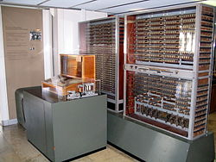
Ко́нрад Цу́зе ( 1910 —1995)
создал первый работающий программируемый компьютер (1941) и язык программирования высокого уровня (1948).
немецкий инженер

Slide 13
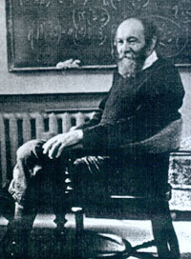
Алексей Андреевич Ляпунов (1911-1973)
"Компьютерное общество признало А. А. Ляпунова основателем советской кибернетики и программирования".

Slide 14
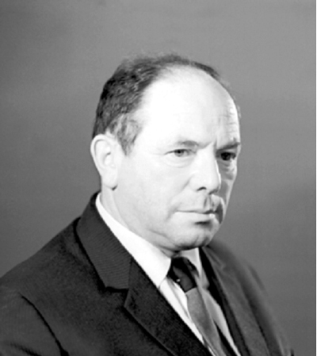
Леонид Витальевич Канторович (1912- 1986)
советский математик и экономист
С работами по вычислительной математике связано непосредственное участие Л. В. Канторовича в развитии вычислительной техники. Он руководил конструированием новых вычислительных устройств, ему принадлежит ряд изобретений в этой области. Совместно с учениками он разрабатывал оригинальные принципы машинного программирования для численных расчетов.

Slide 15
Сергей Алексеевич Лебедев
в 1948—1950 годах под его руководством была разработана первая в СССР и континентальной Европе Малая электронно-счётная машина (МЭСМ).

Slide 16
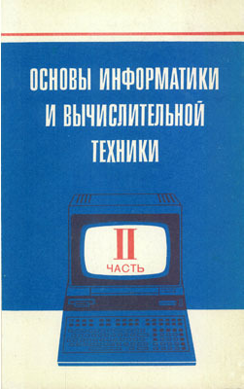
Андрей Петрович Ершов
Основоположник школьной информатики.
1985 год

